Slide 1
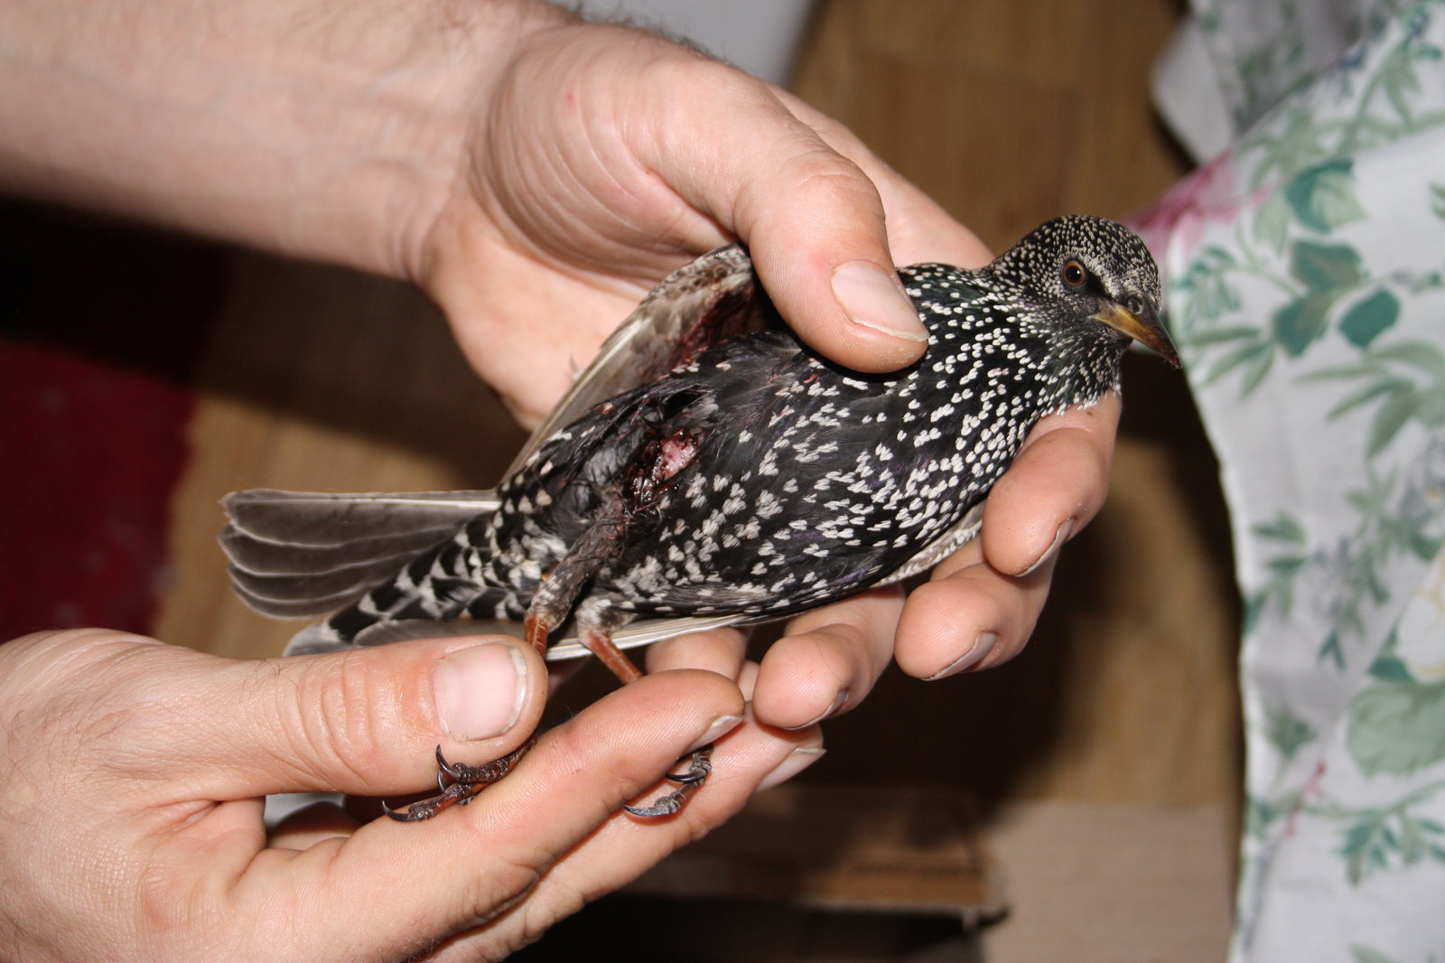
«ЛЕЧИМ СКВОРЦА»

Slide 2
ЦЕЛЬ: Изучить глобальную проблему о раненых диких птицах
ЗАДАЧИ
Определить пути решения данной проблемы.
Развитие аналитического и критического мышления (анализ конкретной ситуации; вывод и объективная оценка)
Привитие ценности дружбы, поддержки и взаимовыручки, и совместной деятельности.
Воспитание чувства сострадания к братьям нашим меньшим;

Slide 3
Сообщение от Алисы
Вчера совершенно нежданно прямо под дом прискакал раненый скворец... Летать не может, только бегать и подпрыгивать невысоко. Что делать? Пришлось брать... У него раны у основания крыла и лапки. Раны серьёзные, у основания крыла видна кость. Но крыло не висит, оно сложено. На лапку скворец наступает. Надеемся, что это просто повреждение мягких тканей, а не перелом. А вдруг он летать от боли не может, а не от перелома? Раны промыли лекарством. Поместить пришлось в картонную коробку. Туда же поставили мисочки с водой и с крупами (гречка, рис). Как лечить крыло? И чем кормить? Может, крупы не сырые давать, а надо варить? Посоветуйте, пожалуйста. Птиц никогда не держала.

Slide 4
Задание 1 «АКТУАЛЬНОСТЬ МНЕНИЙ»
Отметьте все верные варианты ответа.
Алисе лучше крыло и лапку аккуратно подвязать, а кормить скворца вареной гречкой.
Алиса не знает, что случилось с крылом и лапкой скворца. В ветеринарной клинике могут определить и назначить лекарства.
Если нет перелома, то скворец скоро поправится, и Алиса сможет его выпустить на волю.
Если раны будет обрабатывать человек, который не знает, как устроено крыло скворца, он сделает только хуже.
Люди не должны подбирать птиц. Эти птицы не смогут жить в природе, когда люди их вылечат.

Slide 5
Задание 2 «ОПРЕДЕЛИТЬ ПРИЗНАК» (признак есть, признака нет, задать вопрос)
Признак | Есть ли признак у найденного скворца
Птица не может летать | Признак есть Признака нет Задать вопрос
Птица не может расправить крыло | Признак есть Признака нет Задать вопрос
Крыло отвисло | Признак есть Признака нет Задать вопрос
В месте перелома видна кость или её часть | Признак есть Признака нет Задать вопрос

Slide 6
Задание 3 «ВЫСКАЗЫВАНИЕ МНЕНИЙ»
Запишите свои ответы на вопросы.
Многие ребята считали, что Алиса поступила хорошо, подобрав на улице раненого скворца.
Другие высказали мнение, что лучше оставлять раненых диких птиц в природе, естественной среде их обитания. Подбирать птиц может быть опасно и для птиц, и для людей.
Почему подбирать раненых диких птиц может быть опасно для птиц?

Slide 7
Задание 4 «АРГУМЕНТЫ»
Можно ли использовать аргумент, чтобы подтвердить точку зрения? | Да | Нет
Любой человек может подобрать и принести домой дикую птицу, если сможет её поймать.
Дикая птица в домашних условиях полностью зависит от человека, не может использовать свои инстинкты.
Во времена Древнего Рима домашние утки могли летать, что не характерно для одомашненных птиц
Природа регулирует количество здоровых и больных животных.
Очень трудно создать дома условия, полностью соответствующие тем, в которых живёт дикая птица в природе.

Slide 8
Задание 5 «НАШИ ДЕЙСТВИЯ»
Какие из перечисленных ниже действий помогут диким птицам?
Отметьте все верные варианты ответа.
Сделать и повесить скворечник.
Вместе с родителями помочь приюту, где содержат попавших в беду диких птиц.
Пойти в зоопарк смотреть на диких птиц.
Разместить на уличных стендах листовки о том, как действовать, если ты увидел, что диким птицам нужна помощь.
Узнать, какие дикие птицы обитают в вашей местности.
Сходить домой к Алисе и посмотреть на скворца.
Сделать и повесить кормушку для птиц, регулярно кормить птиц.

Slide 9
Итог
Изучили данный вопрос
Рассмотрели мнения других ребят
Определили и составили верные признаки перелома крыла
Сформулировали аргументы для подтверждения точки зрения
Определили верные действия, которые помогут диким птицам
Научились работать в команде, искать пути решения совместно, учитывая мнения каждого

